Slide 1
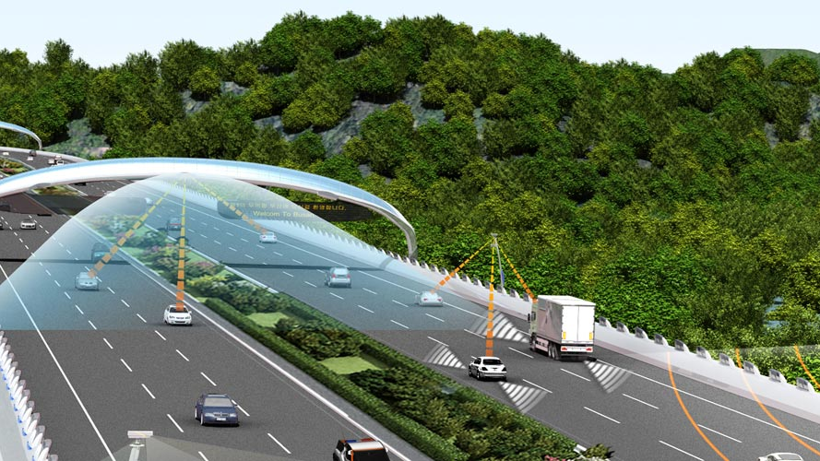
졸음운전 알림
솔루션 제안서
포트폴리오
2022.04.29 ~ 2022.05.14
전동준

Slide 2

INDEX
Ⅰ
프로젝트 소개
Ⅱ
맡은 역할
Ⅲ
성과 및 결과

Slide 3

| 프로젝트 소개
Ⅰ
프로젝트 소개
디지털 기술들을 바탕으로 새로운 사업을 제안하는 프로젝트를 진행했습니다.
기술 스택을 이용해서 새로운 프로그램을 개발하는 대신, 기술에 대한 이론적인 이해와 정보 분석력을 바탕으로 설득력 있는 제안전략을 제시하는 것이 프로젝트의 주 목표였습니다.
Ⅱ
Ⅲ

Slide 4
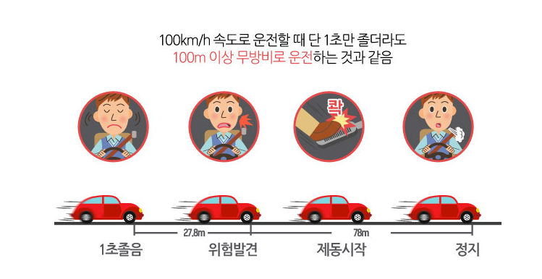
| 프로젝트 소개
Ⅰ
아이디어 기획
고속도로 교통사고 통계를 바탕으로 안전운전 보조 시설에 대한 필요성을 제안했습니다.
제안하는 솔루션은 AI 카메라와 5G 통신을 이용하여 사고 위험성을 빠르게 감지한 뒤, 이상 징후 포착 시 소리와 조명 등으로 해당 구역의 운전자들에게 경고합니다.
최근 고속도로 교통사고의 대부분을 차지하고 있는 졸음 및 주시태만으로 인한 사고를 크게 줄이는 것을 목표로 했습니다.
Ⅱ
Ⅲ
이미지 출처 : 한국도로공사 홈페이지

Slide 5
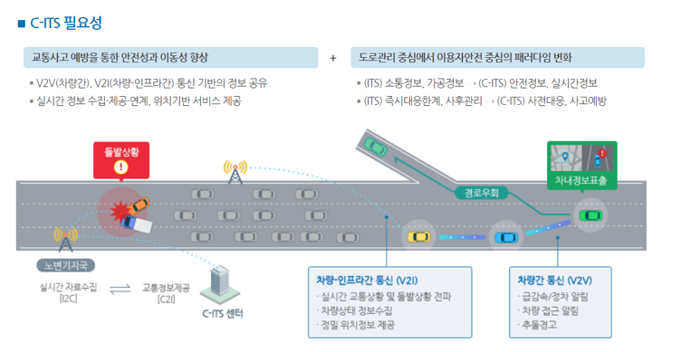
| 맡은 역할
Ⅰ
적절한 기술 선택
사업 비용과 효과성을 고려하여 솔루션에 도입할 IT 기술들을 선정했습니다.
디지털 기술을 접목하여 사고 방지 효과성을 높이고, C-ITS와 같은 미래의 도로교통 플랫폼과 어우러질 수 있도록 설계했습니다.
Ⅱ
Ⅲ

Slide 6
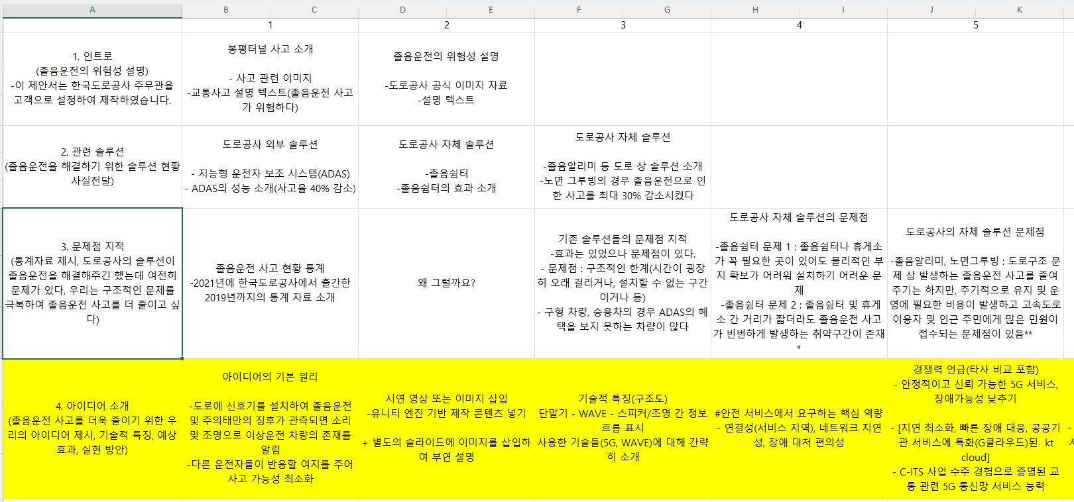
| 맡은 역할
Ⅰ
제안 전략 구성
발표 자료 목차를 구성하고, 목차 별 포함되어야 하는 내용과 각 슬라이드 별로 어떤 항목들이 들어가야 하는지 정리했습니다.
현재 존재하는 문제점을 소개하고, 이를 해결할 수 있는 방안으로 우리의 솔루션을 제안하며, 이를 구체적으로 실현할 수 있는 방안을 뒷받침하는 방식으로 스토리라인을 구성했습니다.
Ⅱ
Ⅲ

Slide 7
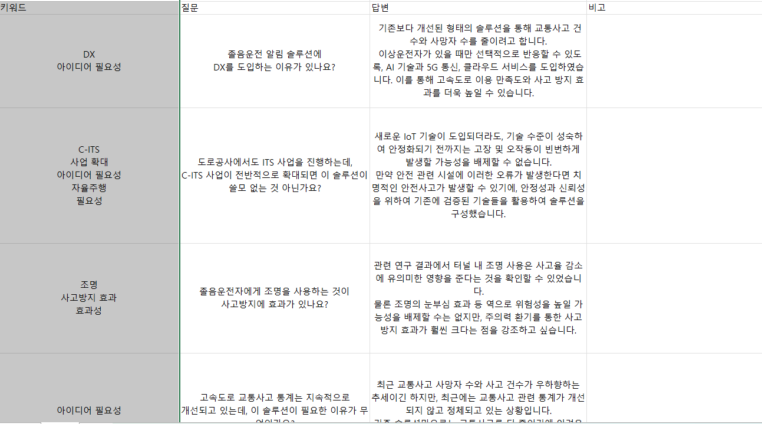
| 맡은 역할
QnA 대응
Ⅰ
제안서 발표 후 받을 수 있는 예상 질문 리스트를 제작했습니다.
예상 질문은 50여 개를 준비하여, 주제와 키워드 별로 정리하여 발표 진행 시 쉽게 찾을 수 있도록 했습니다.
질문 리스트 준비 이후 팀 차원의 피드백을 반영하여 답변할 내용을 보강하고 직관적이고 빠르게 찾을 수 있도록 키워드를 변경했습니다.
Ⅱ
Ⅲ

Slide 8
| 성과 및 결과
Ⅰ
에이블스쿨 Big Project 대상
협업과 소통을 위해 필요한 것들
전문적인 지식과 역량에 대한 필요성
아이디어의 참신함과 완성도 높은 설득 전략을 인정받아, 프로젝트 최고 상인 대상을 수상할 수 있었습니다.
좋은 아이디어를 적극적으로 공유하는 것도 좋지만, 항상 다른 사람들의 의견을 수용할 준비를 하는 것이 중요하다는 점을 깨달았습니다.
프로젝트를 진행할 때 기술 스택을 이용한 프로그램 개발 과정이 없던 만큼, 전문적인 개발 역량에 대한 필요성을 느꼈습니다.
Ⅱ
Ⅲ

Slide 9
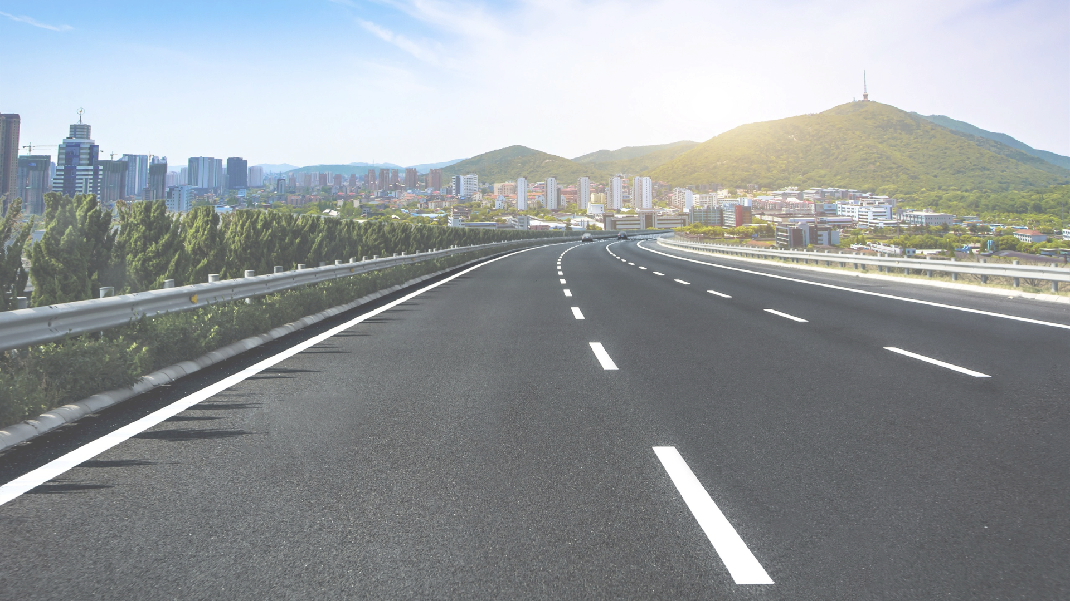
기획 및 분석 능력과
개발 역량을 갖춘
SW 전문가가 되겠습니다.
전동준

